Slide 1








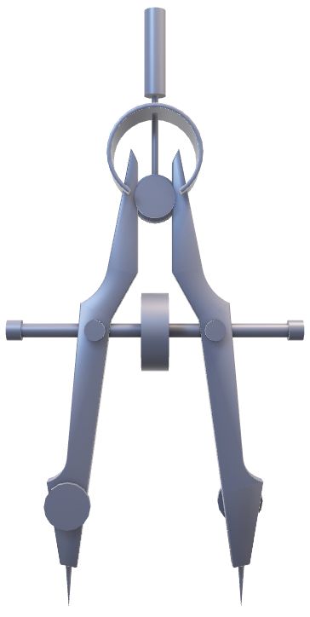

  TRƯỜNG THCS CẨM THỊNH
CHÀO MỪNG CÁC THẦY CÔ GIÁO ĐẾN DỰ GIỜ THĂM LỚP 6A3

Slide 2


01
KHỞI ĐỘNG
02
03
04
05
06

Slide 3
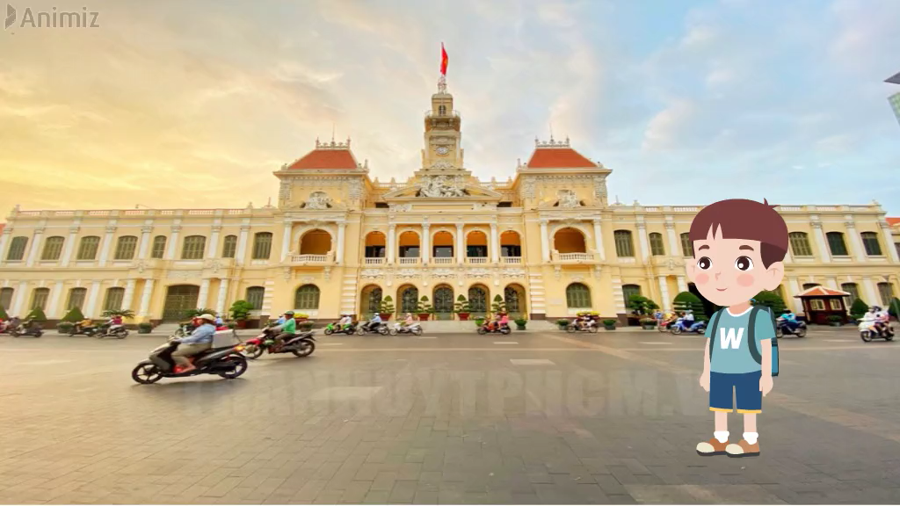

Slide 4
TIẾT 26
HAI ĐƯỜNG THẲNG CẮT NHAU.
HAI ĐƯỜNG THẲNG SONG SONG

Slide 5

1. Hai đường thẳng cắt nhau:
? Thế nào là hai đường thẳng cắt nhau?
a
? Ở hình bên hai đường thẳng a và b có mấy điểm chung? Nêu tên điểm đó?
O
* Hai đường thẳng a và b ở hình bên có 1 điểm chung. Ta nói đường thẳng a cắt đường thẳng b. Điểm O gọi là giao điểm của hai đường thẳng.
b
Hình 26
Định nghĩa: Hai đường thẳng có 1 điểm chung gọi là hai đường thẳng cắt nhau.
Điểm chung của hai đường thẳng gọi là giao điểm của hai đường thẳng đó.

Slide 6

p
Ví dụ 1: Cho hình 27. Các đường thẳng nào cắt nhau? Đọc tên giao điểm của chúng.
E
m
D
n
G
A
Trả lời:
Hình 27
Hai đường thẳng cắt nhau | Giao điểm
m và n
D
n và p
E
m và p
G

Slide 7

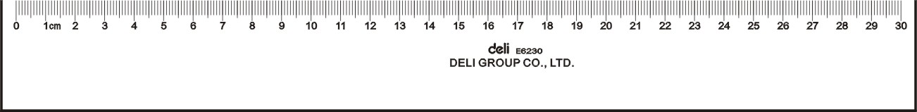
Ví dụ 2: Vẽ hình bên vào vở rồi vẽ đường thẳng đi qua điểm M và cắt đường thẳng a. Nêu cách vẽ?
b
Trả lời:
M
a
Bước 1: Lấy một điểm N trên đường thẳng a.
Bước 2: Vẽ đường thẳng b đi qua hai điểm M, N. Đường thẳng b là đường thẳng cần vẽ.
N

Slide 8



Yêu cầu: Chia cả lớp thành 6 nhóm:
Nhóm 1, 3, 5: làm Luyện tập 1
Nhóm 2, 4, 6: làm Luyện tập 2
Trình bày bài làm vào phiếu học tập trong
thời gian 3 phút.
Hết 3p các nhóm đổi bài làm cho nhau.
Nhóm 1, 3, 5: làm Luyện tập 2
Nhóm 2, 4, 6: làm Luyện tập 1

Slide 9
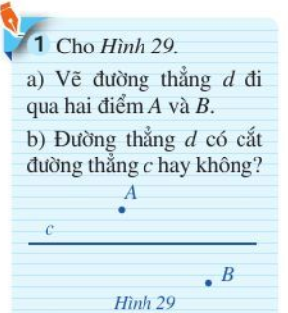
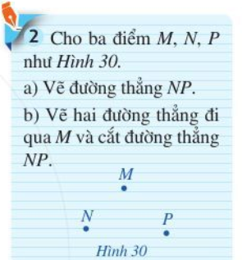


Slide 11
Hãy lấy ví dụ trong thực tế về hai đường thẳng cắt nhau?

Slide 12
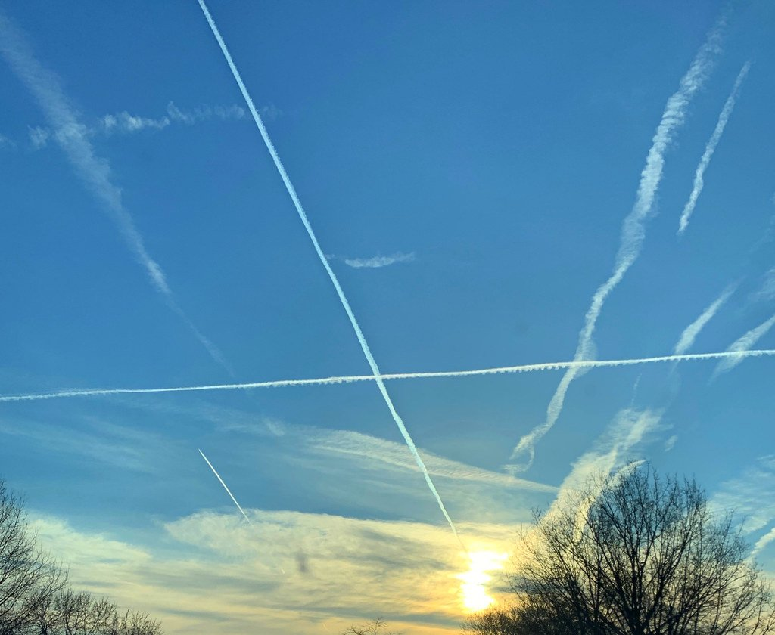
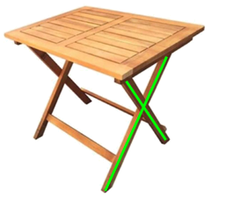

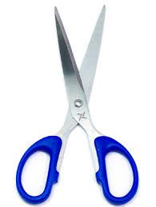
MỘT SỐ HÌNH ẢNH THỰC TẾ VỀ HAI ĐƯỜNG THẮNG CẮT NHAU
Hai vệt nắng
Chân bàn
Cái kéo
Biển báo cấm dừng đỗ

Slide 13
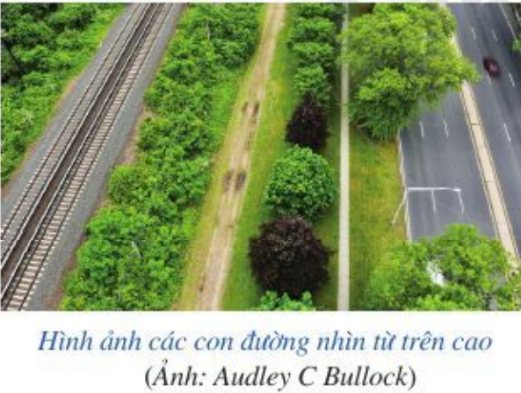
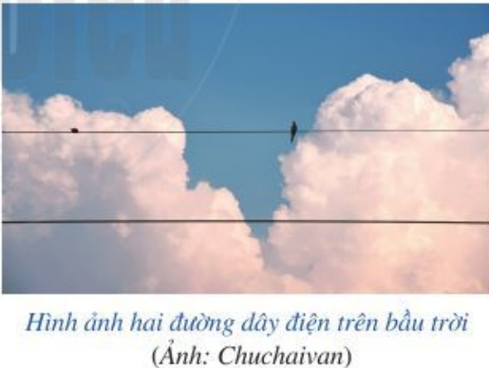
Mỗi bức ảnh sau đây gợi nên hình ảnh về hai đường thẳng. Hai đường thẳng đó có điểm chung không?

Slide 14
2. Hai đường thẳng song song
Định nghĩa:
Hai đường thẳng a và b không có điểm chung nào ta gọi chúng là hai đường thẳng song song.
Kí hiệu: a // b hoặc b // a
a
b
Chú ý: Hai đường thẳng song song thì không có điểm chung

Slide 15

HOẠT ĐỘNG
LUYỆN TẬP

Slide 16
Trò chơi: Vòng quay kì diệu
Tổ chức đua vịt chọn ra một HS trả lời câu hỏi
Học sinh được chọn sẽ quay vòng quay. Mỗi vòng quay tương ứng với một câu hỏi.

Slide 17

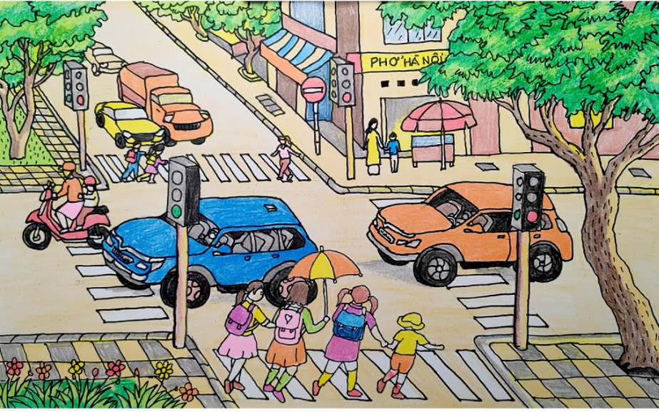


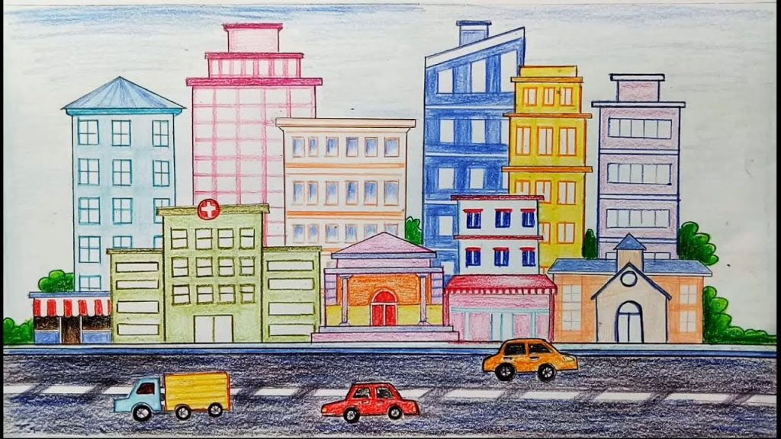
Yêu cầu: Vận dụng kiến thức về hai đường thẳng cắt nhau và hai đường thẳng song song. Các nhóm sưu tầm tranh ảnh, bài hát, mô hình hoặc tạo ra một sản phẩm ứng dụng trong thực tế.
VẬN DỤNG
Biển báo cấm dừng đỗ

Slide 18
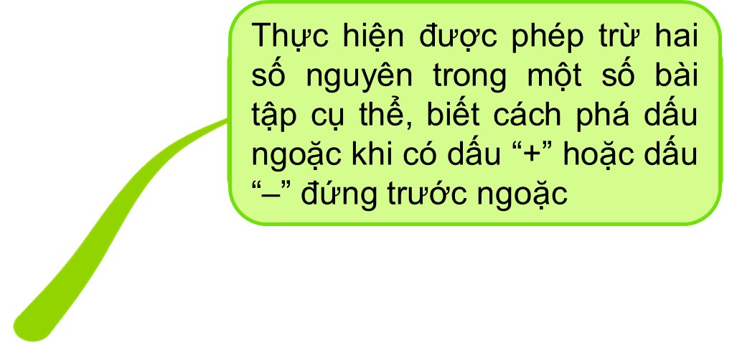
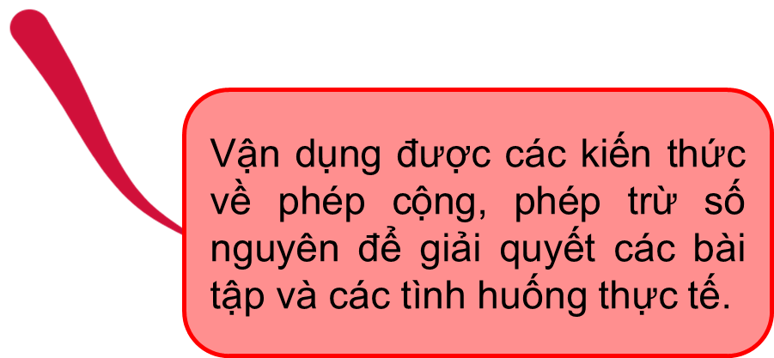
a
b
Hai đường thẳng cắt nhau
Hai đường thẳng cắt nhau chỉ có 1 điểm chung
HAI ĐƯỜNG THẲNG CẮT
NHAU, HAI ĐƯỜNG THẲNG
SONG SONG.
a
b
Hai đường thẳng song song thì không có điểm chung. Kí hiệu a//b
Hai đường thẳng song song

Slide 19

HƯỚNG DẪN VỀ NHÀ
- Học thuộc: khái niệm đường thẳng song song, đường thẳng cắt nhau (dưới dạng lời văn và kí hiệu) cùng các chú ý.
- Làm LT3, bài tập 1-> 6 SGK trang 82.

Slide 20
CẢM ƠN THẦY CÔ VÀ CÁC EM ĐÃ CHÚ Ý THEO DÕI

